Slide 1
Avaliação da deficiência com base na CIF e interdisciplinaridade
Wederson Santos
Assistente social e doutor em Sociologia pela Universidade de Brasília/UnB
Rede-In Rede Brasileira de Inclusão da Pessoa com Deficiência

Slide 2
objetivo
Demonstrar a viabilidade de regulamentação do art. 2º da Lei 13.146 de 2015 (Lei Brasileira de Inclusão da Pessoa com Deficiência – LBI), tendo por base o uso do Índice de Funcionalidade Brasileiro (IFBr) como única ferramenta hoje no Brasil que:
possui validade técnica-científica,
respeita os princípios da Convenção sobre os Direitos das Pessoas com Deficiência e
cumpre a Classificação Internacional de Funcionalidade, Incapacidade e Saúde (CIF) do OMS.

Slide 3
Art. 2º da LBI
Art. 2º Considera-se pessoa com deficiência aquela que tem impedimento de longo prazo de natureza física, mental, intelectual ou sensorial, o qual, em interação com uma ou mais barreiras, pode obstruir sua participação plena e efetiva na sociedade em igualdade de condições com as demais pessoas.
§ 1º A avaliação da deficiência, quando necessária, será biopsicossocial, realizada por equipe multiprofissional e interdisciplinar e considerará:
I - os impedimentos nas funções e nas estruturas do corpo;
II - os fatores socioambientais, psicológicos e pessoais;
III - a limitação no desempenho de atividades; e
IV - a restrição de participação.
§ 2º O Poder Executivo criará instrumentos para avaliação da deficiência.

Slide 4
Como avaliar a deficiência?
Anos 1970
Anos 1980
Classificação Internacional de Deficiências, Incapacidades e Desvantagens (CIDID), de 1980
Classificação Internacional de Funcionalidade, Incapacidade e Saúde (CIF), de 2013
Índice de Funcionalidade Brasileiro (IFBr), de 2013

Slide 5
CIDID x CIF
CIDID
Abordagem linear da deficiência
unidirecional
com progressão fixa de uma sequência de eventos baseados em acometimentos biológicos e clínicos
Avalia as repercussões de lesões e doenças na vida das pessoas com impacto para a capacidade delas para funcionamentos na vida social.
Capacidade é a aptidão de uma pessoa para fazer diferentes coisas que ela valoriza. Ideia ligada a noção de liberdade como oportunidade “abrangente”, ou seja, o potencial do indivíduo realizar várias combinações de funcionamentos (MARTHA NUSSBAUM, 2006).

Slide 6
CIDID x CIF
CIF
abordagem interativa da deficiência
multidirecional
articulação dinâmica e multicausal entre os elementos que designam a funcionalidade e/ou deficiência (fatores pessoais, estruturas e funções corporais, fatores ambientais e atividades e participação)
Ao considerar fatores ambientais e atividades e participação, a CIF oferece possibilidades de avaliar o desempenho das pessoas com deficiência.
Desempenho descreve o que o indivíduo realmente faz no seu ambiente atual. Como o ambiente atual inclui um contexto social, o desempenho também pode ser entendido como "envolvimento em uma situação de vida", ou "a experiência vivida" das pessoas no contexto real em que vivem (CIF, 2003).

Slide 7
Por que estou fazendo essa diferenciação?
Porque o Protocolo Brasileiro de Avaliação da Deficiência (PROBAD) é baseado na CIDID e não na CIF.

Slide 8
PROBAD não é baseado na CIF
Prerrogativa do médico em definir a existência de impedimento, para só depois submeter ou não à avaliação da deficiência por outros profissionais;
Prerrogativa do médico em definir uma escala de gradação ou valoração do impedimento;
Utilização de Baremas (tabela de valoração de danos corporais) para avaliação de estruturas e funções do corpo;
Quebra do modelo dinâmico e multidirecional da CIF, impedindo a avaliação da deficiência como impactos restritivos no desempenho de atividades da pessoa e na sua participação na sociedade.

Slide 9
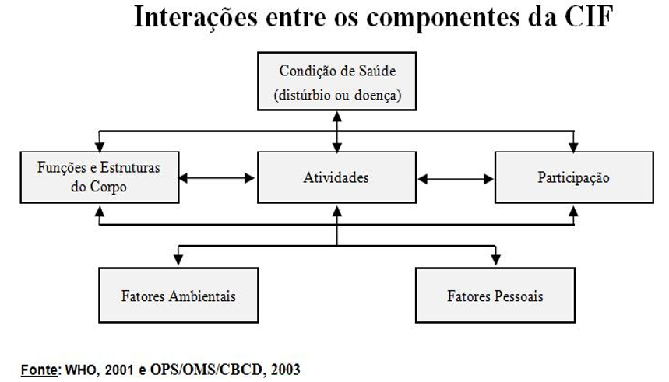
Modelo interativo da ciF

Slide 10
Probad

Slide 11
CIF e o IFBr
“A CIF não classifica pessoas, mas descreve a situação de cada pessoa dentro de uma gama de domínios de saúde ou relacionados com a saúde” (CIF, pág. 12);
Porque essa é a única possibilidade de avaliar deficiência como restrição de participação, como impacto no desempenho ao considerar os fatores ambientais;
Classificar pessoas, e não situações, é avaliar a deficiência como se ela estivesse no corpo e não em situações relacionais e contextos ambientais;
O risco de se derivar a deficiência de um constructo que prioriza a capacidade é inviabilizar a avaliação de contextos e fatores ambientais que acentuam a gravidade da deficiência pelo seu desempenho;
O IFBr faz a avaliação do desempenho com valoração das Atividades e Participação;
O IFBr impede que haja sobreposição de qualquer categoria profissional sobre outra na determinação da escala de funcionalidade e, portanto, deficiência.

Slide 12
Art. 2º da LBI
§ 1º A avaliação da deficiência, quando necessária, será biopsicossocial, realizada por equipe multiprofissional e interdisciplinar e considerará:
I - os impedimentos nas funções e nas estruturas do corpo;
II - os fatores socioambientais, psicológicos e pessoais;
III - a limitação no desempenho de atividades; e
IV - a restrição de participação.

Slide 13
§ 1º A avaliação da deficiência, quando necessária, será biopsicossocial, realizada por equipe multiprofissional e interdisciplinar e considerará:
I - os impedimentos nas funções e nas estruturas do corpo;
II - os fatores socioambientais, psicológicos e pessoais;
III - a limitação no desempenho de atividades; e
IV - a restrição de participação.
Probad quebra o modelo biopsicossocial

Slide 14
§ 1º A avaliação da deficiência, quando necessária, será biopsicossocial, realizada por equipe multiprofissional e interdisciplinar e considerará:
I - os impedimentos nas funções e nas estruturas do corpo;
II - os fatores socioambientais, psicológicos e pessoais;
III - a limitação no desempenho de atividades; e
IV - a restrição de participação.
Probad não avalia desempenho

Slide 15
“interdisciplinaridade sugere relação de reciprocidade entre saberes distintos, com suas contradições específicas e inerentes, tendo em vista à recomposição da unidade segmentada do conhecimento” (POTYARA PEREIRA, 2013).
§ 1º A avaliação da deficiência, quando necessária, será biopsicossocial, realizada por equipe multiprofissional e interdisciplinar e considerará:
I - os impedimentos nas funções e nas estruturas do corpo;
II - os fatores socioambientais, psicológicos e pessoais;
III - a limitação no desempenho de atividades; e
IV - a restrição de participação.
“Interdisciplinaridade é a relação de reciprocidade entre saberes distintos, com suas contradições específicas e inerentes, tendo em vista à recomposição da unidade segmentada do conhecimento” (POTYARA PEREIRA, 2013).

Slide 16
Casos em que o Probad não classificaria como deficiência
Pessoas com síndrome de Down
Pessoas com autismo
Pessoas com transtornos mentais
Pessoas com deficiência intelectual associada à epilepsia
Pessoas com nanismo
Pessoas com deficiência física, sem uso de cadeira de rodas
Pessoas com deficiência auditiva que fazem uso de aparelho

Slide 17
Obrigado!
santoswederson1983@gmail.com

